Slide 1
FENOMENA FILANTROPI MUSLIM dalam kerangka KEADILAN SOSIAL di INDONESIA
oleh: Erna Witoelar*)

Slide 2
Filantropi Muslim bagi Keadilan Sosial
Tahun 2000an: Awal penelitian mengenai Filantropi Islam bagi Keadilan Sosial (dari UIN, Jakarta)→ bersamaan dengan telaah bagi Prakarsa Penguatan Filantropi di Indonesia (dari KEHATI, 2001)
“Kegelisahan” yang serupa: pendekatan karitatif dan berjangka pendek; hanya menangani gejala ketidak-adilan sosial, bukan akar penyebab ketidakadilan tsb; masih sedikit pemberdayaan masyarakat / advokasi kebijakan; Banyak dermawan yg masih “tertutup”; dll.
Sejak itu: Filantropi Muslim meningkat secara drastis, baik dalam pemberian terorganisir melalui LAZ, BAZ, dll; maupun peningkatan dana ZIS masyarakat, baik langsung maupun melalui lembaga2 tsb di atas, seperti diangkat dalam berbagai studi2 lanjutan.

Slide 3
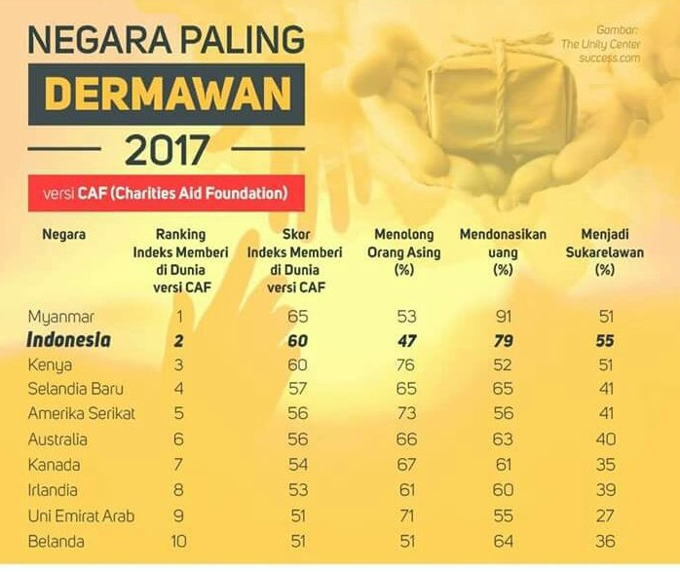
Filantropi “Jaman Now” di Indonesia
Tingkat kedermawanan masyarakat tinggi: Indonesia negara paling dermawan nomor 2 di dunia (CAF World Giving Index 2017)
Peningkatan jumlah pelaku filantropi maupun pendayagunaan sumbangan meluas: anti korupsi, lingkungan hidup, pemberdayaan perempuan, pengadaan energi terbarukan, dll
Peningkatan peran generasi milenial: mengubah peta filantropi menjadi lebih atraktif, berbasis komunitas, kreatif di era digital, memanfaatkan seni budaya’ dll
(→ dari presentasi PFI dalam berbagai kesempatan)

Slide 4
Filantropi “Jaman Now” …lanjutan
Munculnya skema-skema baru dalam menggalang dukungan dan kemitraan dari perusahaan (caused related marketing, buy one give one, click and donate, dll)
Penggunaan metode baru yang lebih modern dalam memobilisasi sumber daya (SMS, email, RBT, e-banking, Crowd-funding dll)
Munculnya generasi baru pelaku filantropi yang tidak ingin sekedar memberi & mengembangkan skema baru filantropi: “From Giving to Financing” (venture philanthropy, impact investment, angel investment, dll)
Muncul pula gejala baru: penyalahgunaan filantropi yang tidak bertanggung jawab → sangat penting penerapan tata kelola yang baik: akuntabilitas dan transparansi
(→ dari presentasi PFI dalam berbagai kesempatan)

Slide 5
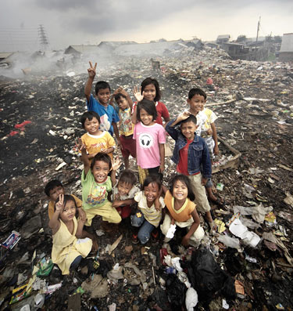
Filantropi Muslim “Jaman Now” Indonesia
Meningkat jumlah dan kualitas pelakunya, juga studi2nya
Lebih baik dalam membangun kemitraan & sinergi
Lebih baik dalam berbagi peran (BAZNAS dan FOZ)
Lebih jelas merumuskan komitmen & missi bersama
Lebih jeli menangkap peluang SDGs utk fokus pada Keadilan Sosial
Tapii…. MASIH BANYAK pelaku Filantropi Muslim yang perlu digalang &
masih banyak tantangan dalam menggalang kebersamaan tsb…
Tapii…. CUKUP BANYAK sumberdaya yang belum tergali, kemitraan yang bisa (belum) dibangun…

Slide 6
Tujuan Pembangunan Berkelanjutan /SDGs
SDGs adalah kesepakatan global yang tidak mengikat (non binding global agreement), yang berlaku universal
Memelihara keterpaduan pilar2 lingkungan hidup, ekonomi & sosial dari Pembangunan Berkelanjutan, namun berbasis hak azasi, fokus pada kaum perempuan, lansia, org muda & kelompok termajinalkan → Berkeadilan Sosial Banget
Dengan tata kelola sebagai perekat, mendorong kemitraan baru yang inovatif, dukungan data akurat, dan mekanisme akuntabilitas yang progressif
(dari Laporan Sekjen PBB, Sept. 2014)

Slide 7
Sampai di mana SDGs di Indonesia?
Pemerintah dan berbagai stakeholders di Indonesia telah menyiapkan diri dari penyusunan sampai pelaksanaan SDGs sejak 3-4 thn sebelum diluncurkan PBB pada 2015
Keterlibatan berbagai pelaku ini dilakukan di tingkat global, dan berlanjut di tingkat nasional sampai lokal; karenanya proses & produk SDGs di Indonesia juga cukup partisipatif
Akhirnya suatu Perpres No. 59/2017 tentang Pelaksanaan Pencapaian Tujuan Pembangunan Berkelanjutan / SDGs
Dengan kesiapan ber-beda2 ini, semua pelaku bergerak dgn tempo & arah ber-beda2 pula → tantangan harmonisasi

Slide 8
Prinsip & Platform Partisipasi bagi SDGs
Prinsip Kemitraan
Penetapan Indikator dalam Setiap Target/Sasaran
Pengembangan Kebijakan, Regulasi, & Penyelarasan Program /Kegiatan
Penyiapan Data dan Informasi yang Digunakan
Sosialisasi/Diseminas,
Komunikasi & Advokasi
Monev & Pelaporan
Pendanaan
Peningkatan Kapasitas
Pemantauan dan Evaluasi
Policy Research
Trust Building
P
A
Equal
Partnership
Participation
Implementasi
TPB/SDGs
Accountable
Advokasi kepada Pelaku Usaha
Fasilitasi Program/Kegiatan kepada Pelaku Usaha
Peningkatan Kapasitas
Dukungan Pendanaan
Diseminasi dan Advokasi kepada Masyarakat
Fasilitasi Program/Kegiatan di Lapangan
Membangun pemahaman publik
Monitoring Pelaksanaan
F
O
Mutual Benefits
(dari Presentasi Bappenas di FEII, 19-21 Juli 2017)

Slide 9
Alasan Pelaku Filantropi ingin terlibat SDGs
(Hasil Riset Filantropi Indonesia, PIRAC, Ford Found., 2017)
selaras dengan visi misi organisasi
membantu berjejaring dan bersinergi dengan organisasi lain
membantu lembaga mengarahkan tujuan
bisa menyelaraskan programnya dgn program pemerintah dan global
program SDGs penting bagi pembangunan nasional
membantu lembaga mengevaluasi/mengukur kontribusinya terhadap pembangunan global,
sudah merasakan manfaat terlibat dalam MDGs sehingga ingin terlibat dalam SDGs.
dari presentasi Filantropi Indonesia sejak 2017

Slide 10
Contoh Platform Partisipasi bagi SDGs:

Slide 11
KETERPADUAN & KEMITRAAN: Mutlak bagi Pencapaian SDGs
Dengan saling keterkaitan dan pendekatan holistik antar Tujuan & antar Target2 nya maka tidak ada satupun negara / daerah / institusi pelaku / sektor yang bisa menangani pencapaian SDGs sendiri.
Dibutuhkan kemitraan lintas sektor, lintas wilayah dan lintas pelaku, baik di tingkat global, nasional dan lokal
Proses partisipatif yang berlangsung ber-tahun2 sejak penyusunan SDGs juga telah menumbuhkan kepemilikan & komitmen yang kuat pada banyak pihak, hingga lebih mudah membangun kemitraan.
→ BAZNAS dan FOZ telah memulainya!

Slide 12
contoh 3:
(Kemitraan Filantropi berbasis Islam untuk Pencapaian SDGs)
Kemitraan untuk optimalisasi peran & kontribusi zakat untuk mendukung pembangunan nasional melalui pencapaian SDGs
Diprakarsai BAZNAS dan Filantropi Indonesia; akan diperluas dengan melibatkan LAZNAS dan berbagai mitranya (perusahaan, pemerintah, OMS/komunitas)
Dilakukan di wilayah kerja BAZNAS dan LAZNAS
Tahapan program: 1) Perumusan Program; 2) Kesepakatan / MoU; 3) Sosialisasi; 4) Penyusunan fikih Zakat on SDGs; 5) Perluasan mitra; 5) Penyusunan rencana aksi; 5) Peningkatan kapasitas; 6) Implementasi program; 7) Monitoring & Evaluasi
Fokus:

Slide 13
SDG’s sebagai alat untuk mewujudkan kemajuan Indonesia yang selaras dg mimpi gerakan Zakat. Mimpi itu adalah kesejahterakan mayarakat
1
Pandangan FOZ
Terhadap SDGs
2
SDG’s sebagai cara pandang alternatif dalam mengukur dan memandu program program pemberdayaan Zakat
SDG’s menjadi referensi gerakan Zakat agar setara dengan entitas Filantropi dan kemanusiaan Internasional. Hal ini juga diharapkan semakin menguatkan nilai universal dalam Islam
3

Slide 14
Pemerintah &
Parlemen
Pakar & Akademisi
Menjadi referensi pembuatan kebijakan berbasis kompetensi dan potensi kelembagaan LAZ
Memberikan reporting dan communication prog LAZ utk SDGs
Legal syariah Zakat on SDGs
Melakukan assesment kompetensi strategis LAZ
Melakukan evaluasi, analisis, dan rekomendasi program yang berkelanjutan
Lembaga Filantropi &
Bisnis
Organisasi Sosial Masyarakat & Media
Meningkatkan kompetensi LAZ
Mengumpulkan database portofolio implementasi program LAZ
Forum komunikasi Filantropi dan dunia bisnis utk SDGs
Peran FOZ untuk Membangun Kemitraan
Secara aktif mendorong LAZ untuk mempublikasikan portofolio program
Menjalin kerjasama strategis dengan media

Slide 15
MELIHAT ke DEPAN
Dengan adanya SDGs, perubahan tak terelakkan lagi, dalam ‘proses’ dan ‘produk’ tata kelola, maupun gaya kepemimpinan pelaku Filantropi Muslim.
Bangun kemitraan dalam keterpaduan dengan tata kelola yang partisipatif, transparan & akuntabel; di tingkat nasional maupun di daerah;
Bangun data yang akurat, dengan berbagi informasi, pemahaman & sumberdaya;
Bangun program2 terpadu dalam kebersamaan, mulai dari yang sudah dilakukan, kemudian diperdalam dan terus diperluas pelaku/wilayahnya → lebih berdampak
Integrasikan pencapaian SDGs dengan perencanaan pembangunan nasional dan daerah;

Slide 16
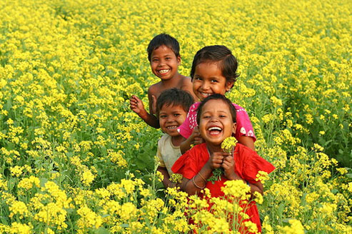
Terima Kasih
*) Pendiri & Dewan Pengarah Filantropi Indonesia; Pendiri & Anggota Pembina Yayasan KEHATI; mantan Duta besar Khusus PBB untuk MDGs di Asia Pasifik, dll
**) disampaikan pada Seminar Social Trust Fund UIN Syarif Hidayatullah Jakarta tentang Hasil Penelitian Filantropi Muslim, Jakarta, 8 Maret, 2018

